Slide 1
ТАЙМ-МЕНЕДЖМЕНТ

Slide 2
Тайм-менеджмент в переводе с англ.яз. – «УПРАВЛЕНИЕ ВРЕМЕНЕМ»

Slide 3
ЧТО ТАКОЕ ВРЕМЯ?

Slide 4
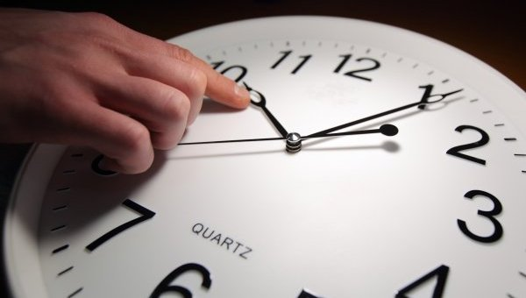
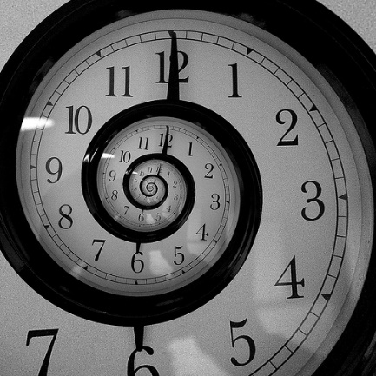
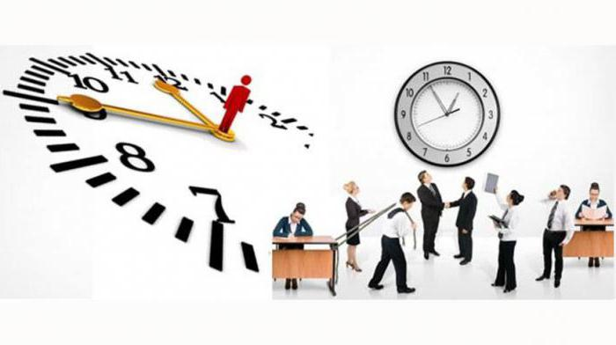
САМОДИАГНОСТИКА
Умеете ли Вы
планировать время???

Slide 5
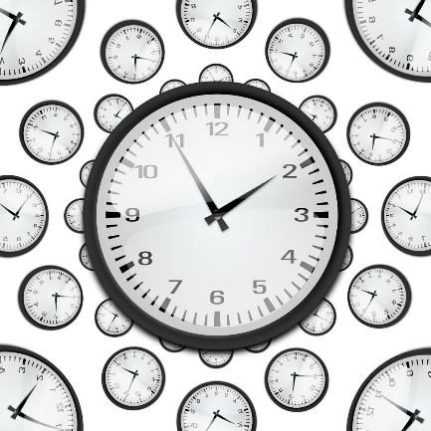
«Время это жизнь. Растратить свое время – значит растратить свою жизнь. Взять свое время под контроль – значит овладеть своей жизнью и использовать ее наилучшим образом» Алан Лакейн, специалист по тайм-менеджменту

Slide 6
ТАЙМ-МЕНЕДЖМЕНТ
это умение эффективно УПРАВЛЯТЬ ВРЕМЕНЕМ, а так же выбирать эффективный способ планирования времени, как профессиональной так и личной деятельности.
это осознанность КОНТРОЛЯ над количеством ВРЕМЕНИ, которое затрачивается на определённые виды деятельности, позволяет существенно увеличивать свою продуктивность и результативность.

Slide 7
ТАЙМ-МЕНЕДЖМЕНТ
помогает нам увеличить
нашу ПРОДУКТИВНОСТЬ в разы,
а так же учит нас
ОТБРАСЫВАТЬ ВСЕ НЕНУЖНЫЕ ДЕЛА В КОРЗИНУ

Slide 8
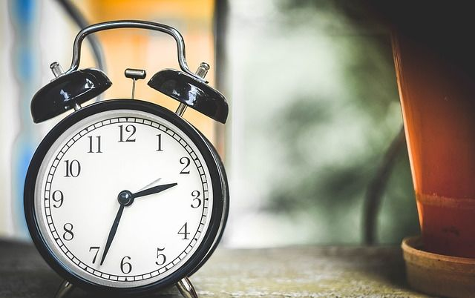
Что нам мешает продуктивно использовать время???

Slide 9
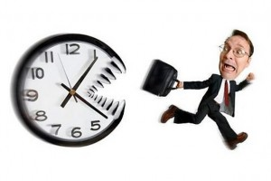
«ПОЖИРАТЕЛИ» ВРЕМЕНИ
1.Неумение или нежелание планировать рабочее время; 2.Отсутствие чувства времени; 3.Привычка браться за несколько дел одновременно; 4.Неумение расставлять в делах приоритеты; 5.Желание быть для всех полезным;

Slide 10
«ПОЖИРАТЕЛИ» ВРЕМЕНИ
6. Неумение отказать и твердо сказать «НЕТ!»; 7. Беспорядок за рабочим месте; 8. Отсутствие привычки вести записи; 9. Поиск необходимых записей и документов, адресов и номеров и т.д.; 10. Медлительность и нерешительность;

Slide 11
«ПОЖИРАТЕЛИ» ВРЕМЕНИ
11. Чрезмерная спешка в делах; 12. Сожаление об ошибках и прошлых неудачах; 13. Отвлекающие телефонные разговоры; 14. Привычка каждые двадцать минут проверять почту, форумы, блоги или иную информацию; 15. Общение в социальных сетях и в различных чатах;

Slide 12
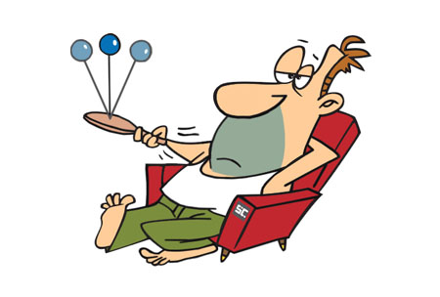
«ПОЖИРАТЕЛИ» ВРЕМЕНИ
16. Привычка часы на пролет проводить время за игрой в компьютерные игры и просмотром телевизора; 17. Откладывание важных дел на конец дня; 18. Недостаток отдыха и недосыпание; 19. Нехватка мотивации; 20. Неполная или запоздалая информация.

Slide 13
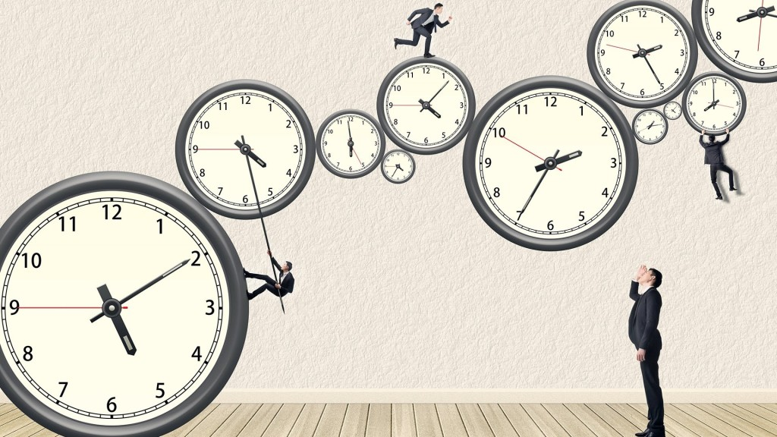
САМОДИАГНОСТИКА
Проблемы в управлении временем

Slide 14
ПОНЯТИЯ ТАЙМ-МЕНЕДЖМЕНТА
Целеполагание - ЦЕЛЬ
Планирование - ПЛАН
Приоритеты - ШАГ
Мотивация - ВОЗНАГРАЖДЕНИЕ

Slide 15
«Человек с ясной целью будет продвигаться даже по самой тяжкой дороге. Человек безо всякой цели не продвинется и по самой гладкой дороге» Т. Карлейль

Slide 16
Целеполагание (цель) - это практическое осмысление своей деятельности через обдуманные пути достижения цели

Slide 17
Технология «SMART» :
«S» (SPECIFIC) – цель конкретная, т.е. должна указывать на то, что именно необходимо достигнуть;
«М» (MEASURABLE) – цель измеряемая, т.е. имеется количественный или качественный результат;
«А» (ACHIEVABLE) – цель достижимая, т.е. реальная, прослеживается механизм реализации цели;
«R» (RELEVANT) – цель значимая, т.е. актуальна, есть понимание необходимости реализации цели;
«Т» (TIME BOUND) – цель должна иметь временные рамки, т.е. достижение по времени.

Slide 18
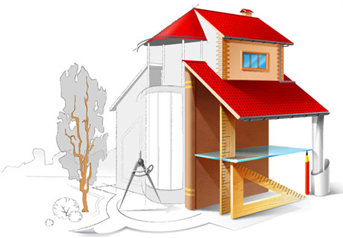
Практическое упражнение Технология «SMART»

Slide 19
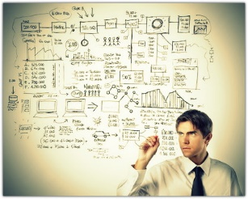
Планирование (план) - процесс оптимального распределения ресурсов (приоритетов), необходимых для достижения поставленных целей

Slide 20
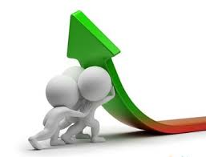
Инструменты планирования
ВЕЧЕРОМ — черновик,
УТРОМ — список дел :

Slide 21
ПЛАНИРОВАНИЕ
Жесткий способ :
временные рамки;
планирование по часам, на день, неделю, месяц, квартал, год.
Мягкий (гибкий) способ:
необходимо сделать сейчас, сегодня, завтра.
Зеленые зоны

Slide 22
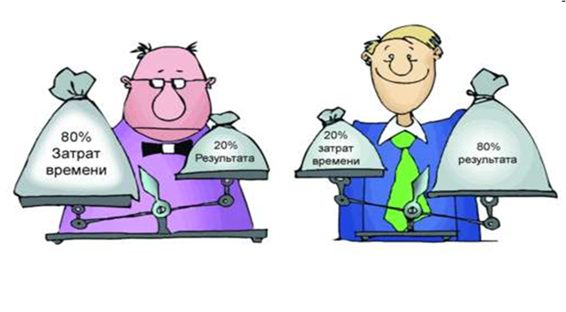
Инструмент планирования :
Правило Парето «Принцип 20/80»
20% усилий (время)
80% результат

Slide 23
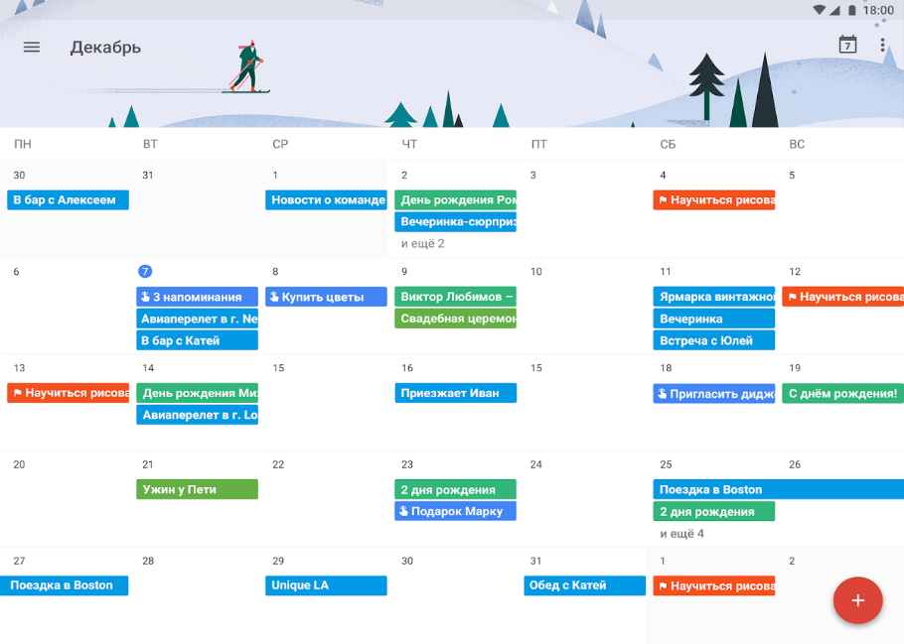
Инструмент планирования :
Диаграмма Ганта
Графический (календарный) способ отображения всех задач со сроками их выполнения, продолжительностью и очередностью.

Slide 24
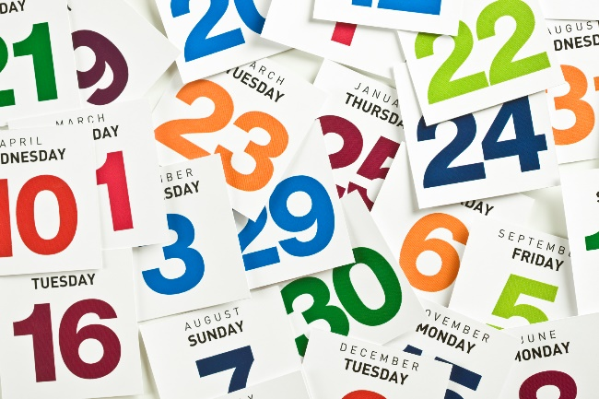
Практическое упражнение
Условие:
Реализовать элемент механизма Вашей цели «Построить дом»
5 рабочих дней (смен);
3 дня по путевке в зону отдыха
Пройти медицинскую комиссию на право управления ТС, для обмена водительских прав (срок действия)
Получить водительские права

Slide 25
Матрица Эйзенхауэра
I
Важные - срочные
II
Важные - несрочные
III
Неважные - срочные
IV
Неважные - несрочные

Slide 26
Практическое упражнение расставить приоритет (рабочая неделя)
Полить цветы;
Постелить линолеум на кухне;
Расставить мебель на кухне и повесить шкафы;
Купить шторы;
Составить должностную инструкцию;
Провести совещание;
Завершить ремонт оборудования;
Дать оценку ремонтным работам;
Составить график отпусков;
Провести инструктаж по ТБ;
Погулять с детьми (внуками или друзьями);
…………………………………………………….

Slide 27
Матрица Эйзенхауэра
I
Важные – срочные
5%
II
Важные – несрочные
75%
III
Неважные – срочные
15%
IV
Неважные – несрочные
5%

Slide 28
Матрица Эйзенхауэра
I
Важные – срочные
5% -
кризис
II
Важные – несрочные
75% - производительность
III
Неважные – срочные
15%-
отвлечения
IV
Неважные – несрочные
5% -
потери

Slide 29
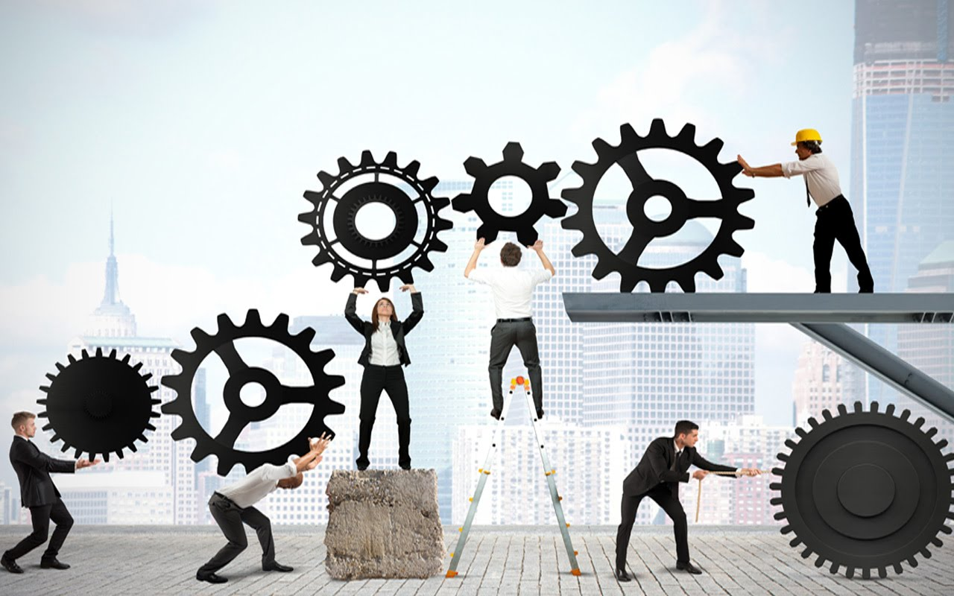
Делегирование - это процесс передачи части функций для достижения конкретных целей или задач.

Slide 30
Типичные ошибки при делегировании:
Неумение объяснять задание.
Отказ от использования обратной связи.
Недовольство работой подчиненного.
Боязнь уронить авторитет.

Slide 31
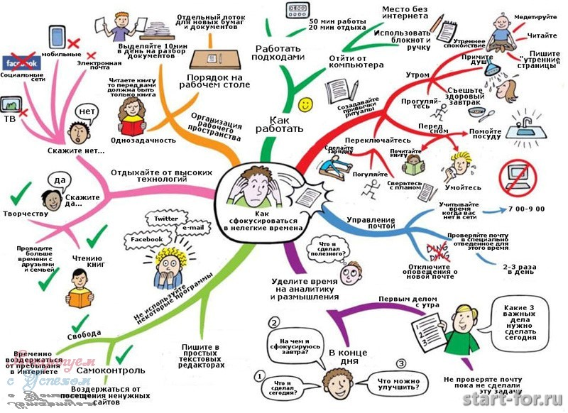
Техники управления временем
Ежедневник
Стикер
Ментальная карта

Slide 32
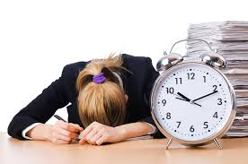
Прием планирования долгосрочных целей
Большой будильник
условие: ВЫ закрыты ДЛЯ ВСЕХ И ДЛЯ ВСЕГО
ФОРМУЛА БУДИЛЬНИКА
1 д. | 15 мин. | 15 мин
2 д. | 15 мин + 15 мин | 30 мин
3 д. | 30 мин + 15 мин | 45 мин
4 д. | 45 мин + 15 мин | 60 мин – 1 ч
5 д. | 60 мин + 15 мин | 75 мин – 1 ч 15 м
6 д. | 75 мин + 15 мин | 90 мин – 1 ч 30 м
7 д. | 90 мин + 15 мин | 105 мин – 1 ч 45 м
8 д. | 105 мин + 15 мин | 120 мин – 2 ч

Slide 33
Техника «Слона»
1. Разделите слона на маленькие порции. 2. Включите в задачи месяца, недели и дня регулярное поедание таких порций.
3. Старайтесь съедать намеченную порцию ежедневно.
4. Ешьте одного и того же слона, пока не расправитесь с ним полностью. 5. Не пытайтесь расходовать свои силы более чем на одного-двух слонов одновременно.

Slide 34
Индивидуальные особенности личности
биологические часы;
условия деятельности;
психологические особенности человека;
………………

Slide 35
Мотивация

Slide 36
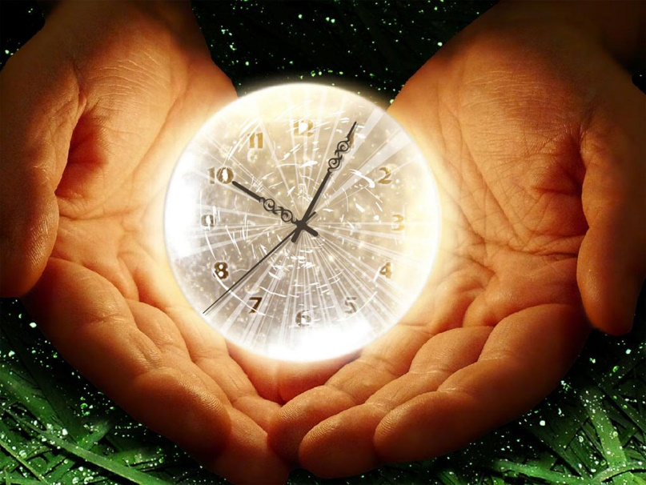
«Время — наш самый главный,
ценный и невосполнимый ресурс.
А эффективная работа —
источник не только дохода,
но и удовольствия от жизни»
Дэвид Аллен

Slide 37
СПАСИБО
ЗА ВНИМАНИЕ!

Slide 38
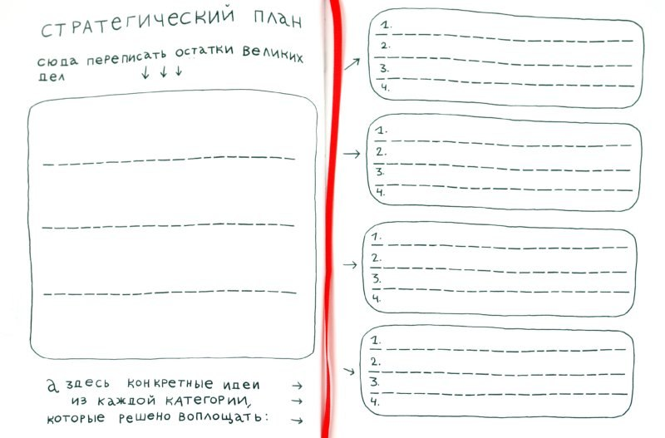
Вывод:

